Slide 1
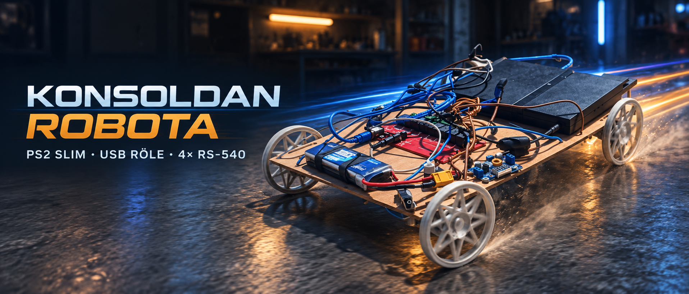
PS2 Robot Araç
1,44 MB geliştirici ELF’inden 248 KB’lık yolda denenmiş konsol robotuna
Donanım • yazılım • sorunlar • çözümler • yol testi
Notes:
Repository story and user-confirmed field experience.

Slide 2
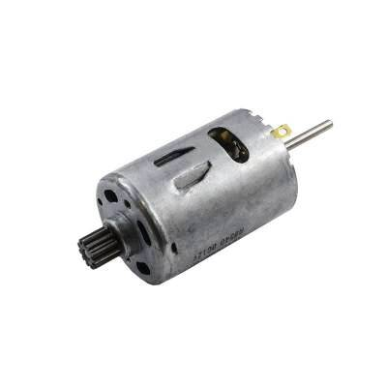
01
Projenin özeti
PS2 Slim SCPH-70004 araç yazılımını çalıştırıyor
DualShock 2 dört RS-540 motoru kontrol ediyor
Seda 8 kanallı USB HID röle kartı polariteyi anahtarlıyor
Bir 11,1 V 3S LiPo iki korumalı besleme hattına ayrılıyor
Notes:
Content verified against repository source, documentation, and the project conversation.

Slide 3
02
Gerçek donanımda otomatik açılış
role.elf dosyasını uLaunchELF ile Free McBoot hafıza kartına kopyala
Free McBoot Configurator → Configure E1 launch keys menüsünü aç
AUTO satırını hafıza kartındaki role.elf yoluna bağla ve CNF’yi MC0’a kaydet
Açılışta uygulama IOP/LoadFile/SBV ortamını kendi kurar ve otomatik çalışır
Notes:
Content verified against repository source, documentation, and the project conversation.

Slide 4
03
Yazılım yolu: koldan röleye
Açılışta gömülü USB yığını ve röle IOP modülü yükleniyor
main.c DualShock durumunu okuyup güvenlik kilidini uyguluyor
SIF RPC tek röle komutunu IOP tarafına aktarıyor
IOP HID sürücüsü karta 8 baytlık USB raporu gönderiyor
Notes:
Content verified against repository source, documentation, and the project conversation.

Slide 5
04
Örnek röle komutları
AÇ: röle 1=1, röle 2=2, röle 3=3, röle 4=4
KAPAT: röle 1=17, röle 2=18, röle 3=19, röle 4=20
Paket örneği: [01 00 00 KOMUT 00 00 00 00]
AUTO modu önce interrupt OUT, sonra tanı amaçlı aktarım çeşitlerini dener
Notes:
Content verified against repository source, documentation, and the project conversation.

Slide 6
05
Elektronik bağlantı şeması
XL4015 → 8,50 V
PS2 Slim SCPH-70004
1. Hat
11,1 V 3S LiPo
2. Hat
COM1+COM2 → sol motorlar
NC1–NC4 → eksi (−)
NO1–NO4 → artı (+)
COM3+COM4 → sağ motorlar
Röle kartı 5 V güç ve HID veri için PS2’nin iki USB portunu kullanır.
Notes:
Content verified against repository source, documentation, and the project conversation.

Slide 7
06
Fiziksel sorun: eriyen kablo ve reset
İnce kablo PS2 ve boş rölelerle sorunsuz görünüyordu
Motorlar bağlanınca ilk kalkış akımı gerilimi düşürdü
Kablonun dış plastiği erimeye başladı ve PS2 anında reset attı
Çözüm: daha kalın uygun kesitli kablo, sağlam ekler, sigorta ve hat koruması
Notes:
Content verified against repository source, documentation, and the project conversation.

Slide 8
07
Yazılım sorunları ve çözümleri
Belgesiz HID davranışı → 12 seçilebilir aktarım modu ve AUTO tarama
Zıt yön tuşları → yazılım kilidi tüm hareket rölelerini kapatıyor
Yön değişiminde ark → önce KAPAT sonra AÇ ve 100 ms ölü zaman
USB kopması veya çıkış → her röle için doğrulanmış ayrı KAPAT komutu
Notes:
Content verified against repository source, documentation, and the project conversation.

Slide 9
08
1,44 MB nasıl 248 KB oldu?
relay.elf DWARF hata ayıklama haritasını, sembolleri ve kaynak satırlarını tutuyor
PS2 yalnız LOAD bölümlerini çalıştırıyor; hata ayıklama haritasını kullanmıyor
build.ps1 relay.elf’i kopyalayıp role.elf üzerinde strip --strip-debug çalıştırıyor
Sonuç: 1.509.884 bayt → 254.224 bayt (248,3 KiB); çalıştırılabilir LOAD verisi aynı
Notes:
Content verified against repository source, documentation, and the project conversation.

Slide 10
09
Hareket programlama ve saha tanısı
128 adede kadar bir saniyelik hareket veya bekleme adımı kaydediliyor
L1 ROLEPRG.TXT dosyasını kaydediyor; L2 yüklüyor; START oynatıyor
R1 ekranında VID, PID, gönderim modu, AUTO USB ve ölü zaman ayarlanıyor
result/status/control/interrupt değerleri gerçek USB sonucunu ekranda gösteriyor
Notes:
Content verified against repository source, documentation, and the project conversation.

Slide 11
10
Yol testleri ve videolar
Faz 1 bataryalı, DualShock kontrollü ve yolda denenmiş durumda
Video 1: youtube.com/shorts/x-vaeMoXdgk
Video 2: youtube.com/shorts/5uW2evH4y8U
PCSX2 menüleri sınar; röle davranışı gerçek SCPH-70004 üzerinde doğrulanır
Gerçek sürüş kanıtları
Notes:
Content verified against repository source, documentation, and the project conversation.

Slide 12
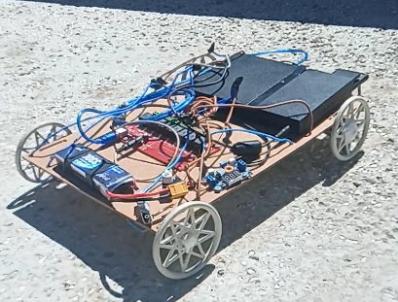
11
Aracın tamamlanmış hali
Dört RS-540 • iki motor grubu • PS2 Slim • USB röle • 3S LiPo
Notes:
Content verified against repository source, documentation, and the project conversation.

